Slide 1
Dienstsport in der Feuerwehr
Medienpaket der Feuerwehr-Unfallkassen zum Medienprogramm „Blickpunkt Feuerwehr-Sicherheit“
2024

Slide 2
1. Inhaltsverzeichnis
1. Inhaltsverzeichnis
2. Rechtsgrundlagen
3. Belastungen
4. Organisation
5. Unfallversicherungsschutz
6. Unfallprävention und Erste Hilfe
7. Planung und Aufbau einer Trainingseinheit
8. Zusammenfassung
Dienstsport in der Feuerwehr - Medienpaket der Feuerwehr-Unfallkassen

Slide 3
2. Rechtsgrundlagen
Brandschutzgesetz
Leistungsfähige Feuerwehr (das Brandschutzgesetz gilt für das jeweilige Bundesland, der Wortlaut kann ggf. abweichen)
(„Den Gemeinden obliegen der abwehrende Brandschutz und die Hilfeleistung in Ihrem Gebiet. Zur Erfüllung dieser Aufgaben haben sie eine den örtlichen Verhältnissen entsprechende leistungsfähige Feuerwehr aufzustellen, auszurüsten, zu unterhalten und einzusetzen….“)
§ 6 Abs. 1 DGUV Vorschrift 49 „Feuerwehren“
Körperlich geeignet
(„Die Unternehmerin oder der Unternehmer darf Feuerwehrangehörige nur für Tätigkeiten einsetzen, für die sie körperlich und geistig geeignet sowie fachlich befähigt sind…….“)
Regel zu § 6 Abs. 1 besagt:
Regelmäßiger Feuerwehrdienstsport
(Zur Erhaltung bzw. Förderung der körperlichen Leistungsfähigkeit der Feuerwehrangehörigen soll die Unternehmerin oder der Unternehmer geeignete Maßnahmen anbieten und unterstützen. Dazu kann auch ein regelmäßiger Feuerwehrdienstsport gehören.)
Feuerwehr-Dienstvorschrift 7, Abschnitt 3 „Atemschutz“
Körperlich geeignet
(„Einsatzkräfte, die unter Atemschutz eingesetzt werden, müssen körperlich geeignet sein…..“)
Dienstsport in der Feuerwehr - Medienpaket der Feuerwehr-Unfallkassen

Slide 4
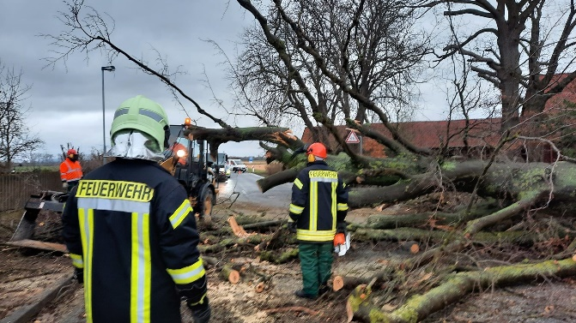
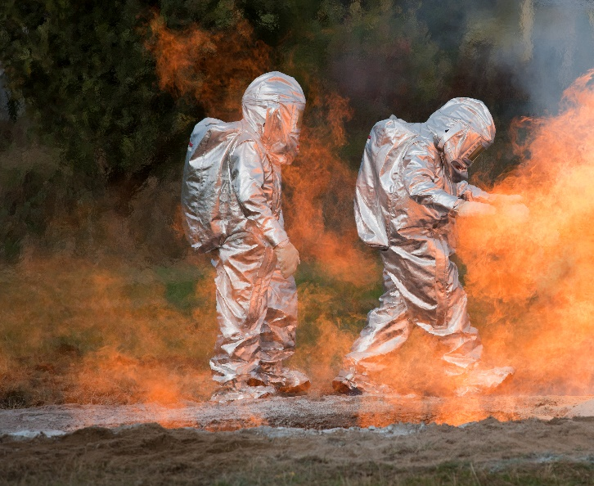
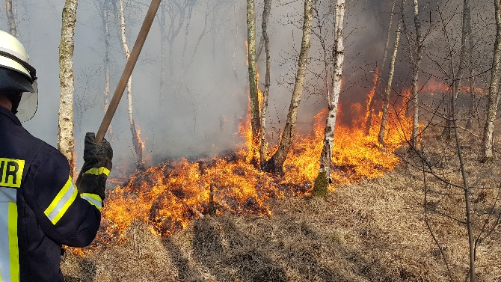
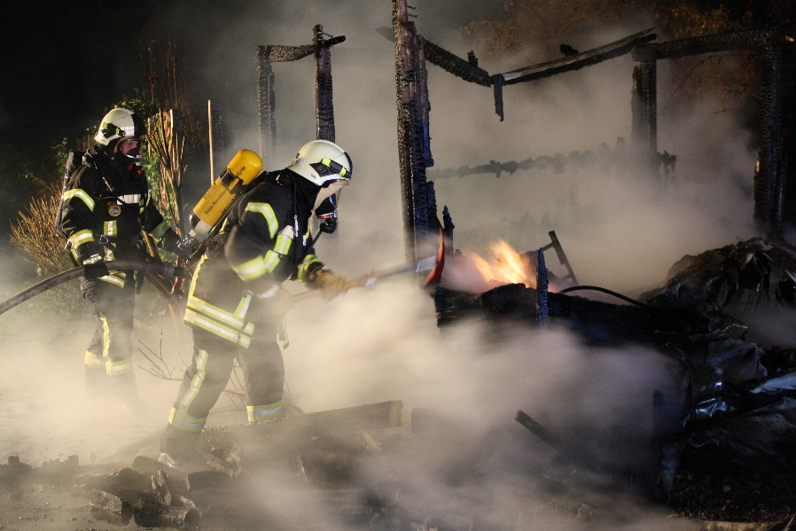
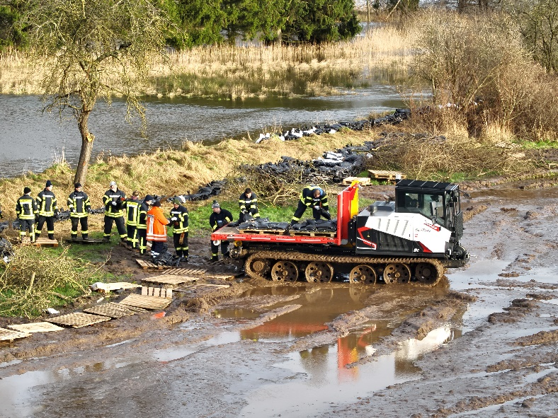
3. Belastungen
Bildquelle: FF Mehle
Bildquelle: T. Meyer, FF Gemeinde Genarrenburg
Bildquelle: FUK Niedersachsen
Bildquelle: H. Bauer/Landesfeuerwehrverband Schleswig-Holstein
Bildquelle: Niedersächsisches Landesamt für Brand- und Katastrophenschutz
Dienstsport in der Feuerwehr - Medienpaket der Feuerwehr-Unfallkassen

Slide 5
3. Belastungen
Körper und Psyche
Einsätze und Übungen können den Körper bis ans absolute Limit belasten, es wirken körperliche und auch psychische Belastungen.
bspw. Brandbekämpfung und Personensuche in geschlossenen Räumen ist schwerste körperliche Arbeit
Zusätzliche Belastungen durch Gewicht der persönlichen Schutzausrüstung
Unergonomische Körperhaltungen bei der Beweglichkeit durch Schutzausrüstungen
Hitzestress
Manuelle Lastenhandhabung von Gerätschaften
Einsatzumgebung (Tageszeit, Wetterlage, klimatische Bedingungen)
Psychische Belastung
Dienstsport in der Feuerwehr - Medienpaket der Feuerwehr-Unfallkassen

Slide 6
3. Belastungen
Extrembelastung
Leistungen mit Hochleistungssport zu vergleichen
Leistungen müssen im Einsatzfall schnellstmöglich und zu jeder Tageszeit abrufbar sein („Kaltstart“)
Unfallgefahr
Konzentration nimmt mit fortlaufender Zeit ab
Aufmerksamkeit nimmt ab
Wahrnehmung und Verarbeitung wichtiger Informationen wird schwieriger
Unfallrisiko steigt im Einsatz!
Fitness-Reserven zur Bewältigung von extremen Einsatzlagen notwendig!
Dienstsport in der Feuerwehr - Medienpaket der Feuerwehr-Unfallkassen

Slide 7
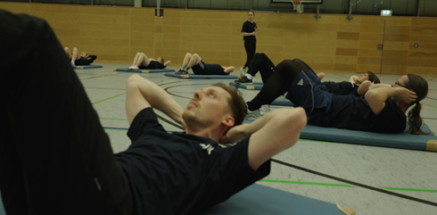


4. Organisation
Sportbeauftragte Person
Ansprechperson rund um die Organisation des Dienstsportes
Feuerwehrangehörige mit entsprechender Ausbildung: Sportlehrer und Sportlehrerinnen, Physiotherapeut und Physiotherapeutinnen, Personen mit Übungsleiterlizenz C (Breitensport) und motivierte Kameradinnen und Kameraden, die andere begeistern können und Verantwortung für die Planung sowie Durchführung des Dienstsportes übernehmen
Wie soll Sport gemacht werden?
im Team oder jeder für sich?, Vor- und Nachteile abwägen
„Jeder für sich“ → eigenwirtschaftliche Tätigkeit → kein Versicherungsschutz!
in der Gruppe trainieren: gegenseitige Motivation, Geselligkeit und Spaß wirken erleichternd
passende Räumlichkeiten und passendes Trainingsmaterial bereitstellen
festen Termin mit Uhrzeit einplanen
Bildquelle: TVN CORPORATE MEDIA
Dienstsport in der Feuerwehr - Medienpaket der Feuerwehr-Unfallkassen

Slide 8
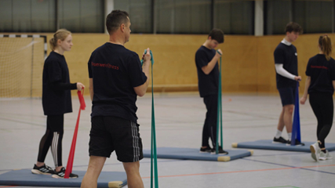

4. Organisation
Was ist vor dem Sport zu beachten?
gemeinsam vorab besprechen und planen (Inhalte abstimmen)
eigene Vorstellungen, Anregungen und Ideen erhöhen die Motivation und die Identifikation zum Sportprogramm
Genehmigung der Wehrführung ist notwendig, auch die Teilnahme von Führungskräften ist erwünscht (Vorbildfunktion)
Training bestehend aus Warm-Up, Hauptteil und Cool Down (abwechslungsreiches Training)
Zusammensetzung der Trainingsgruppe beachten, ggf. Untergruppen bilden
Dienstsport in der Feuerwehr - Medienpaket der Feuerwehr-Unfallkassen

Slide 9
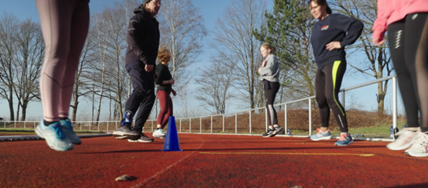
4. Organisation
Wo soll Sport gemacht werden?
in der Halle oder im Freien (abhängig vom Inhalt der Sportstunde)?
Trainingsmöglichkeiten und Grundausstattungen richten sich nach der Trainingsstätte (Dusche, Umkleide, Geräte, etc.)
Wann soll Sport gemacht werden?
Uhrzeit so wählen, dass viele Feuerwehrangehörige den Termin wahrnehmen können
Empfehlung ist, wöchentlich einen festen Trainingstermin anzusetzen (Regelmäßigkeit und Erhalt der Fitness)
Dienstsport in der Feuerwehr - Medienpaket der Feuerwehr-Unfallkassen

Slide 10
5. Unfallversicherungsschutz bei Dienstsport
Der Dienstsport muss wie jeder andere Dienst in der Feuerwehr offiziell angesetzt werden!
Organisation
Der Träger der Feuerwehr muss dem Dienstsport zustimmen, damit für Feuerwehrangehörige gesetzlicher Unfallversicherungsschutz besteht.
Die Wehrführung in die Planungen des Dienstsportes einbinden, damit Inhalte und Termine bekannt sind und der Dienstsport angeordnet und befürwortet werden kann.
Termin und Ort müssen offiziell benannt werden.
Der Dienstsport sollte regelmäßig (einmal wöchentlich) stattfinden.
Im Dienstplan muss der Dienstsport stehen, damit allen Feuerwehrangehörigen die Teilnahme ermöglicht wird.
Dienstsport in der Feuerwehr - Medienpaket der Feuerwehr-Unfallkassen

Slide 11
5. Unfallversicherungsschutz bei Dienstsport
Versicherte Tätigkeit
Es muss sich um Dienstsport handeln und erkennbar sein (Sinnhaftigkeit und Zielsetzung).
Dienstsport muss klaren organisatorischen Bezug zur Freiwilligen Feuerwehr haben (von der Feuerwehr für die Feuerwehr), gilt auch für Wettbewerbsformen z. B. Feuerwehr-Fitness-Läufe, Ballsportturniere, feuerwehrtechnische Wettbewerbe, Leistungsvergleiche oder Ähnliches.
Offizielle Ausschreibung und Anmeldung über die Wehrführung.
Erhalt und Förderung von Fitness und Gesundheit.
Nicht-versicherte Tätigkeit
Private Aktivitäten, feuerwehrfremde Sportprogramme oder -wettbewerbe
Dienstsport in der Feuerwehr - Medienpaket der Feuerwehr-Unfallkassen

Slide 12
5. Unfallversicherungsschutz bei Dienstsport
Versicherte Tätigkeit, Beispiele:
Schwimmen, Laufen, Kraftzirkeltraining
Mannschaftssportarten: u. a. Fußball, Volleyball, Brennball, kleinere Spiele
Nicht-versicherte Tätigkeit, Beispiele:
Extremsportarten
Sporttreiben einzelner Personen
Übungen, Spiele und Turnierformen mit Gaudi- bzw. Spaßcharakter
Einzelfälle oder Besonderheiten vorab mit dem Unfallversicherungsträger abstimmen!
Versicherte Personen
Angehörige der Einsatz-, Jugend-, Kinder- und Alters-/Ehrenabteilung
Dienstsport in der Feuerwehr - Medienpaket der Feuerwehr-Unfallkassen

Slide 13
6. Unfallprävention und Erste Hilfe
Auswahl des Sportprogramms
Sind die Übungen bzw. die Programminhalte geeignet, das Ziel der Sporteinheit zu erreichen?
Sind durch die Übungen bzw. die Programminhalte Überbelastungen der Teilnehmenden möglich?
Bestehen bei den Übungen relevante Unfallrisiken?
„Fair-Play“ bei Mannschaftssportarten an oberster Stelle
Aufwärmphase zwingend notwendig, um sich körperlich und mental auf die bevorstehende Trainingseinheit vorzubereiten
Muskeln und Gelenke werden erwärmt und geschmeidig
Kreislauf wird angekurbelt, der Körper auf Höchstleistungen vorbereitet
Dienstsport in der Feuerwehr - Medienpaket der Feuerwehr-Unfallkassen

Slide 14
6. Unfallprävention und Erste Hilfe
Vor Aufnahme des Dienstsports Teilnehmende sensibilisieren
Teilnehmende für das bevorstehende Sportprogramm vorbereiten
auf mögliche Belastungen hinweisen
Bei Teilnehmenden mit bestimmten Vorerkrankungen darauf hinweisen, dass einige Erkrankungen möglicherweise ein Ausschlusskriterium für eine Teilnahme darstellen können:
Herzinfarkt, Herz-Rhythmus-Störungen, Herzbeschwerden, Schlaganfall, Bluthochdruck, Zuckerkrankheit, Fettstoffwechselstörung, erhebliches Übergewicht, bekannte Vorschäden an Bändern, Sehnen, Muskeln, Knorpeln, Gelenken, Wirbelsäule, Knochen (wenn eine oder mehrere Erkrankungen/Leiden vorhanden sind, sollte mit dem behandelnden Arzt/Ärztin Rücksprache gehalten werden, bevor mit dem Training begonnen wird)
Dienstsport in der Feuerwehr - Medienpaket der Feuerwehr-Unfallkassen

Slide 15
6. Unfallprävention und Erste Hilfe
Kurzcheck bei Sport in der Halle
Funktioniert das Hallenlicht und sind die Tore geschlossen?
Beschaffenheit des Hallenbodens prüfen, Stolperfallen beseitigt?
(Funktions- und) Sichtprüfung der Turn- und Gymnastikgeräte
Verstellmechanismen in Ordnung? Arretierungen/Bremsen funktionieren?
Ist bei Parcours oder Wettbewerbsspielen ausreichend Platz eingeplant worden?
Sind ggf. genügend Matten als Auffang- bzw. Sicherheitszone eingeplant?
Kurzcheck bei Sport im Freigelände
Tageszeit (Sonnenlicht, ggf. künstliche Beleuchtung/Flutlichtmasten), Witterung
Untergrundbeschaffenheit (Unterschiede Sportplatz, Parkgelände, Wald, etc.)
Stolperfallen in der freien Umgebung
Geräte bzw. Tore überprüfen auf Standsicherheit
Umgebung des Trainingsplatzes bzw. der Trainingsstätte in Augenschein nehmen (Teilnahme am öffentlichen Verkehrsraum geplant? Gewässer? etc.)
Dienstsport in der Feuerwehr - Medienpaket der Feuerwehr-Unfallkassen

Slide 16
6. Unfallprävention und Erste Hilfe
Ausrüstung und Vorbereitung
Schmuck und Uhren müssen abgelegt und Piercings abgeklebt werden
Funktionelle Sportbekleidung und Sportschuhe sollten für den entsprechenden Dienstsport geeignet sein
je nach Witterungsbedingungen und Saison spezielle zusätzliche Bekleidung tragen (bspw. Jacke im Winter, Basecap im Sommer)
entsprechende Schutzausrüstung ist zu tragen (bspw. Protektoren beim Inline-Skaten, Handschuhe und Helm beim Radfahren oder Schienbeinschoner beim Fußballspielen)
Getränke (in ausreichender Menge) und Handtuch
Dienstsport in der Feuerwehr - Medienpaket der Feuerwehr-Unfallkassen

Slide 17
6. Unfallprävention und Erste Hilfe
Notfallmanagement
Notfall-Prozedere vorab durchsprechen
Funktionierendes Mobil-/Festnetztelefon in der Nähe bereithalten, um im Notfall schnell Hilfe zu organisieren
ist kein eigener Erste-Hilfe-Koffer (DIN 13157) vorhanden, muss sichergestellt werden, dass sich der nächste Erste-Hilfe-Kasten o.ä. in der Sporthalle bzw. auf dem Sport-/Trainingsgelände in Reichweite befindet, Inhalt prüfen
Maßnahmen nach einem Sportunfall
erste Akut-Maßnahmen können im Einzelfall von Dienstsportteilnehmenden selbst durchgeführt werden
Nach dem Schema P-E-C-H vorgehen:
Pause das Training sofort abbrechen und das betroffene Körperteil ruhigstellen
Eis sofortige Kühlung (mit Kühlkompressen o.ä.)
Compression Druckverband anlegen
Hochlagern verletztes Körperteil auf Herzhöhe hochlagern, um ein Anschwellen vorzubeugen
Dienstsport in der Feuerwehr - Medienpaket der Feuerwehr-Unfallkassen

Slide 18
7. Planung und Aufbau einer Trainingseinheit
Grundsätzliches
Allgemeine Grundsätze der Trainingslehre beachten und den feuerwehrspezifischen Anforderungen gerecht werden
Methodisch-didaktische Prinzipien beachten:
vom Bekannten zum Unbekannten
vom Leichten zum Schweren
vom Einfachen zum Komplexen
vom Langsamen zum Schnellen
die individuellen Voraussetzungen der Teilnehmenden berücksichtigen (keine Überforderung), damit sich ein optimaler Trainingseffekt aller Kameraden und Kameradinnen ergibt
Der Spaß darf natürlich nicht zu kurz kommen!
bei einer Trainingszeit von 45 Minuten ist eine inhaltliche Schwerpunktsetzung notwendig (Schwerpunktsetzung betrifft v.a. den Hauptteil des Trainings)
90 Minuten Trainingszeit ermöglicht ein umfangreiches Programm
Programm muss flexibel an die Teilnehmendenzahl anzupassen sein
Dienstsport in der Feuerwehr - Medienpaket der Feuerwehr-Unfallkassen

Slide 19
7. Planung und Aufbau einer Trainingseinheit
Grundsätzliches
gemischte Gruppen sind grundsätzlich möglich, es bedarf jedoch besonderer Beachtung
Jugendliche und Erwachsene sind nicht zu vergleichen:
Jugendliche haben ausgeprägten Bewegungsdrang, eingeschränkte Belastbarkeit des Körpers, begrenzte Aufmerksamkeitsdauer, unterschiedliche Interessen
Erwachsene lassen sich auch leicht für ein funktionelles Training begeistern, aber auch bei Spielen entdecken sie ihr häufig „verborgenes Kind“
Überforderung entsteht bei Spielen mit hohen taktischen Anforderungen
Spielregeln müssen leicht und verständlich sein, diese müssen auch ernst genommen werden
Dienstsport in der Feuerwehr - Medienpaket der Feuerwehr-Unfallkassen

Slide 20
7. Planung und Aufbau einer Trainingseinheit
Grundsätzliches
Laufen, Springen und so manche Turnübung sind mitunter ungeeignet.
Die Erfahrungen mit verschiedenen Sportarten sind in einer Gruppe sehr häufig unterschiedlich, nicht immer sind Spielregeln und grundlegende Fähigkeiten bekannt. Hier kann mit Regeln und Regeländerungen ggf. ein Spiel „entschärft“ werden.
Es müssen alle Teilnehmenden auf den gleichen Wissens- und Könnensstand gebracht werden, wenn aufeinander aufbauende Inhalte vermittelt werden (bei unregelmäßiger Teilnahme).
Ggf. ist das Programm an die individuellen Fähigkeiten und Fertigkeiten anzupassen.
Fordern, aber nicht überfordern, sonst geht die Motivation verloren!
Eine gute Planung ist die Voraussetzung für gutes Gelingen!
Dienstsport in der Feuerwehr - Medienpaket der Feuerwehr-Unfallkassen

Slide 21
7. Planung und Aufbau einer Trainingseinheit
Aufbau einer Trainingsstunde
Trainingseinheiten sind immer gleich aufgebaut:
Einleitung / Aufbau der Geräte
Warm Up / Aufwärmphase
Hauptteil
Cool down / Abwärmen
Anschlussbetrachtung
der erste Teil der Trainingseinheit dient zur Klärung von allgemeinen und organisatorischen Fragen
eine Feedback-Runde der vorrangegangenen Trainingseinheit kann erfolgen
Ziele und Inhalte können skizziert werden
Abfrage der allgemeinen gesundheitlichen Befindlichkeit
nun kann der Aufbau der Geräte starten und Motivation für das Training schaffen, es kann losgehen
Dienstsport in der Feuerwehr - Medienpaket der Feuerwehr-Unfallkassen

Slide 22
7. Planung und Aufbau einer Trainingseinheit
Aufwärmphase – Warm Up
ein wichtiger Bestandteil des Sports und beugt Verletzungen vor
der Körper wird auf Betriebstemperatur gebracht
das Herz-Kreislauf-System, Stoffwechsel, Muskeln, Sehnen und Bänder werden auf die Belastung vorbereitet
die Körpertemperatur steigt an und die Herz-Kreislauf-Aktivität passt sich an
die Durchblutung und Sauerstoffversorgungsfähigkeit wird verbessert
die Koordinationsfähigkeit steigt
Möglichkeiten für ein Warm Up: Lockeres Walken, Laufen, Radfahren, gymnastische Übungen, kleine Spielformen
Dienstsport in der Feuerwehr - Medienpaket der Feuerwehr-Unfallkassen

Slide 23
7. Planung und Aufbau einer Trainingseinheit
Hauptteil
bildet den Trainingsschwerpunkt und nimmt den größten zeitlichen Rahmen ein
ein reines Training oder eine Kombination aus Ausdauer-, Kraft-, Schnelligkeits- oder Koordinationstraining ist möglich
auch ein Spiel in Form einer Ballsportart o.ä. sind als Hauptteil möglich
es können auch Sportgeräte für einzelne Übungen oder Parcours herangezogen werden
Sportgeräte, für Übungen zur Verbesserung von Ausdauer, Kraft und Koordination: Kleinhanteln, Gummibänder, Medizinbälle und Springseile
Bälle, Trainingsleibchen (Kennzeichnung von Mannschaften bei Spielen) oder Hütchen (Kennzeichnung von Spielflächen oder Parcours) sind praktische Helfer
Dienstsport in der Feuerwehr - Medienpaket der Feuerwehr-Unfallkassen

Slide 24
7. Planung und Aufbau einer Trainingseinheit
Cool Down - Abwärmen
ist wichtig, damit Muskeln, Sehnen und Bänder sich entspannen und besser nach Trainingsabschluss regenerieren können
ruhiges Bewegungsprogramm für schnellere Erholung, Betriebstemperatur wird heruntergefahren, Kreislauf und Stoffwechsel beruhigen sich
dies kann auch für die nächste Trainingseinheit oder den nächsten Einsatz von entscheidender Bedeutung sein
Möglichkeiten für ein Cool down: Dehnübungen (um die Muskeln wieder „lang“ zu ziehen und die Psyche zu entspannen), langsames Gehen oder ein bewusstes Entspannungstraining (bspw. Progressive Muskelrelaxation)
Dienstsport in der Feuerwehr - Medienpaket der Feuerwehr-Unfallkassen

Slide 25
7. Planung und Aufbau einer Trainingseinheit
Anschlussbetrachtungen
ein Feedback von den Teilnehmenden einholen, ob das Trainingsprogramm gut ausgewählt und wie die Belastung erlebt bzw. bewältigt wurde
die Antworten helfen zur Optimierung der zukünftigen Einheiten
das angenehme Gefühl der Belastung bewusst machen
die Feedback-Runde nutzen, die Teilnehmenden zu loben und dadurch eine positive Verhaltensänderung in Richtung einer aktiveren Lebensweise zu unterstützen
ein kurzer Ausblick auf die nächste Trainingseinheit kann die Motivation fördern
Dienstsport in der Feuerwehr - Medienpaket der Feuerwehr-Unfallkassen

Slide 26
7. Planung und Aufbau einer Trainingseinheit
Tipps und Hilfen
vorhandene Arbeitshilfen für die Planung von Trainingseinheiten und Sportstunden nutzen (können ggf. auf den Internetseiten der jeweiligen Feuerwehr-Unfallkassen heruntergeladen werden)
verschiedene Printmedien zu Dienstsport bestellen, diese Veröffentlichungen sind zum Teil umfänglicher und weitreichender
Weitere Informationsmedien
Informationen über Seminare, neueste Medien, aktuelle Informationen:
www.fukbb.de (Feuerwehr-Unfallkasse Brandenburg)
www.hfuknord.de (Hanseatische Feuerwehr-Unfallkasse Nord)
www.fuk.de (Feuerwehr-Unfallkasse Niedersachsen)
www.fuk-mitte.de (Feuerwehr-Unfallkasse Mitte)
Dienstsport in der Feuerwehr - Medienpaket der Feuerwehr-Unfallkassen

Slide 27
8. Zusammenfassung
Wer regelmäßig Sport treibt, kann so manche Situation im Alltag und im Einsatz besser meistern. Für Feuerwehrangehörige ist eine gute Fitness Voraussetzung für einen sicheren und unfallfreien Feuerwehrdienst, weil durch regelmäßige Bewegung
die Leistungsfähigkeit verbessert,
Ermüdung und Erschöpfung hinausgezögert,
sowie die Erholung optimiert wird und
längeres konzentriertes Arbeiten unter Belastung möglich ist.
Nur durch permanente Fitness ist die Einsatzfähigkeit gewährleistet:
Feuerwehr und Fitness gehören zusammen!
Dienstsport in der Feuerwehr - Medienpaket der Feuerwehr-Unfallkassen

